Slide 1
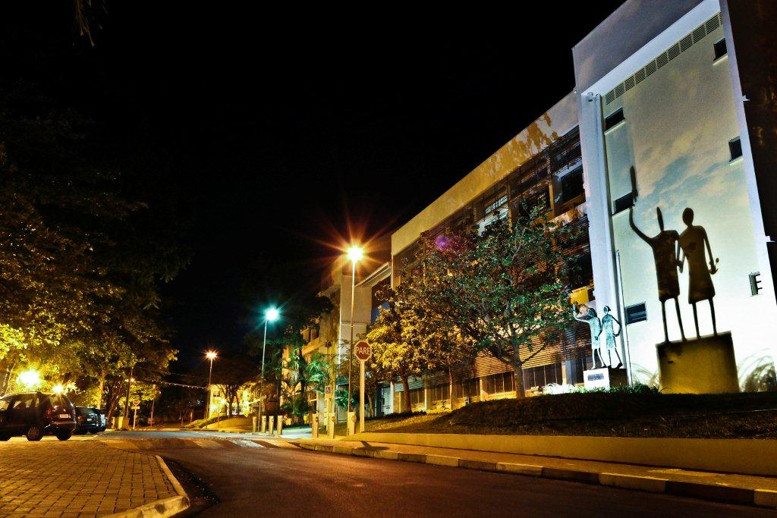
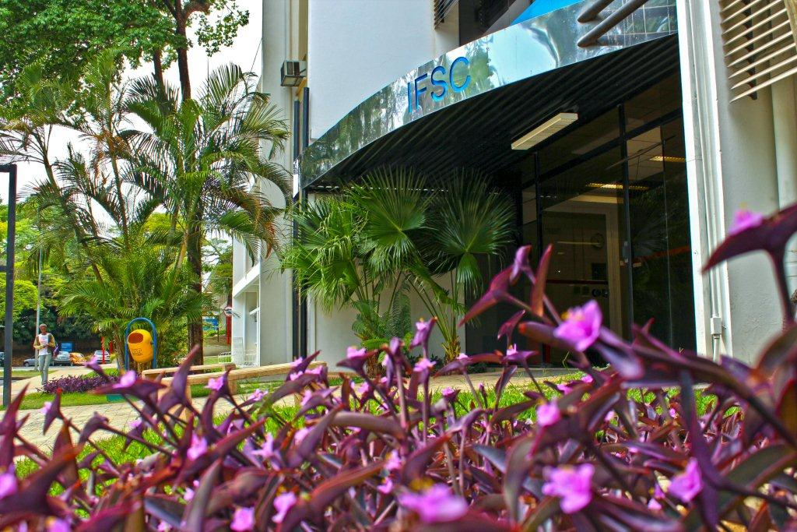
Research overview
São Carlos Institute of Physics
University of São Paulo
www.ifsc.usp.br

Slide 2
Highlights
Tradional host to National & USP research centers, networks & international schools
National (“virtual”) Institutes for: Organic Electronics & Polymers, Optics and Photonics, & Structural Biology (collaborations in others & Cepids)
4 PRP/USP research support centers (NAPs)
3 recent São Paulo International Schools of Advanced Science (Spintronics, quantum fluids, biophotonics, FAPESP)
Reference labs, nBioMed, Nanomed…
Highly inter/multidisciplinary Activities
Technology transfer: # of patents & spinoffs…

Slide 3
Many areas of Theoretical & Experimental research:
traditional & frontier-type

Slide 4
Condensed Matter Physics
Applications of density-functional theory in condensed-matter physics;
Ferroelectric materials;
Crystal growth and amorphous solids, including their technological applications;
Optical and transport properties of semiconductors, multilayer electron systems, nanostructured films, quantum dots, wires, wells and magnetic semiconductors;
k.p theory (Kane models).

Slide 5
Condensed Matter Physics
Nuclear magnetic resonance spectroscopy of various types of solids;
Electron Paramagnetic Resonance spectroscopy of various types of solids and liquid samples;
Impurities in metals (Kondo effect);
Thermodynamics of nucleation processes;
Non-linear elastic deformations.

Slide 6
Quantum information and
spintronics
Theory of quantum information;
Use of nuclear magnetic resonance in quantum computing;
Semiconductor quantum spintronics;
Topological insulators;
Majorana fermions in superconductors.

Slide 7
Particle Physics & Field Theories
Investigation of fundamental interactions between elementary particles;
Simulations with high-performance computing in gauge theories and statistical mechanics;
Nonsymmetric theory of gravitation;
Integrable field-theory and solitons;
Quantum field theory in curved space-time and its applications to cosmology.

Slide 8
Statistical Physics
Characterization of disordered systems, such as spin glasses;
Phase Transitions and Critical Phenomena;
Exact Integrable Models;
Interacting non equilibrium systems;
Evolution of molecules and the origin of Life;
Complex networks and their applications to real phenomena, involving biological systems, natural language processing and econophysics.

Slide 9
Atomic and molecular physics
Laser cooling and trapping of atoms;
Rydberg atoms;
Bose-Einstein condensation and ultracold collisions;
Atomic clocks;
Applications of density-functional theory (DFT) for atoms and molecules;
Theoretical treatment of atoms and molecules using hyper-spherical and symmetry-based methods.

Slide 10

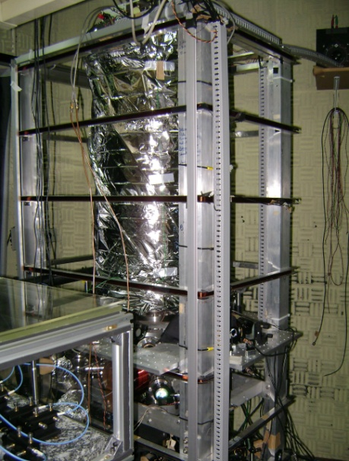
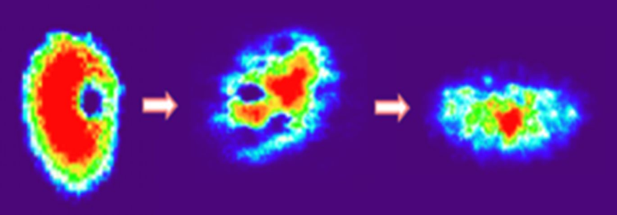
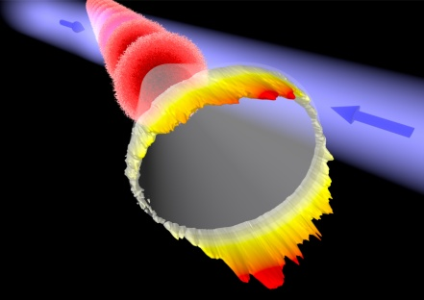


http:cepof.ifsc.usp.br
Atomic fountains based on cold cesium clouds are the basis of ultraprecise
time and frequency standards.
Bose-Einstein condensates are ultracold matter waves. They permit to study exotic phenomena, such as superfluidity or quantum turbulence.
Cold atoms in optical lattices can form photonic bands.
These bands can be used for new types of lasers.

Slide 11
Probing matter:
fundamentals & applications
Materials Science
Nanobiotechnology
Structural Biology
Organic Electronics
Photonics

Slide 12
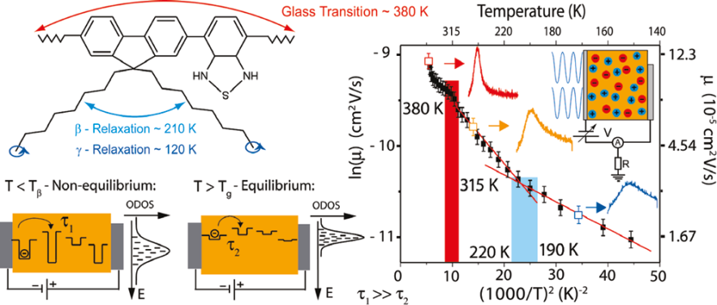
NMR in organic electronics
Structutre and dynamics and optoelectronic properties of photoconducting polymers
Example of Polymeric Light Emitting Diodes (LED). The dynamic transitions studied by NMR are directly related to the temperature dependence of the charge mobility in LEDs using polymers as active layer (G.C. Faria et al., J. Phys. Chem C., 2011. Part of collaboration with the National Institute for Organic Electronics.

Slide 13
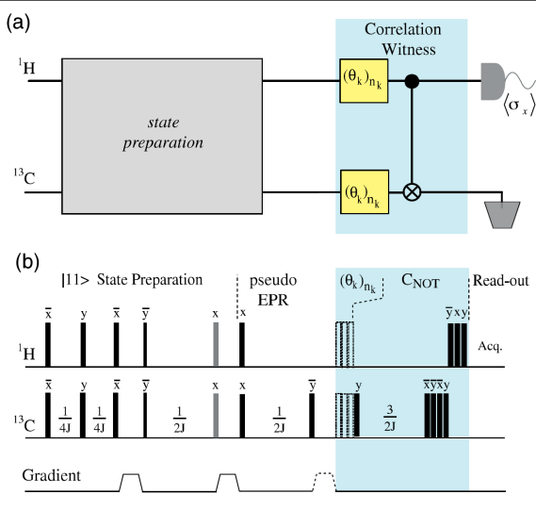
NMR in Quantum Computing
Experiments for Quantum Information Processing
NMR pulse sequence for implementing a quantum circuit designed to detect and quantify quantum correlations of separable states (quantum discord) [Auccaise et al. Physical Review Letters, 2011].

Slide 14
Electron paramagnetic resonance
Application of EPR to the study of the coordination of local paramagnetic centers (transition metal ions) in functional materials, glasses and nanocomposites.
Research leaders: Prof. Claudio J. Magon and Prof. J. Pedro Donoso

Slide 15
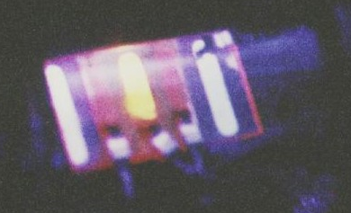
Toward plastic displays
Light emitting diodes made with polymers
Al
DC V
ETL
(ionomer)
ITO
OC₁OC₆ - PPV
glass
emitted
light
PLEDs obtained with ultrathin Langmuir-Blodgett films
O. N. Oliveira Jr. et al. PI 0.0403.132-6, 2004

Slide 16




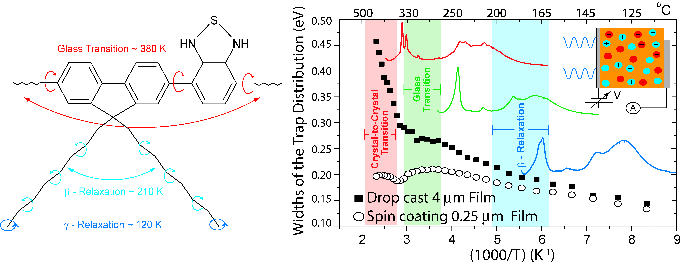
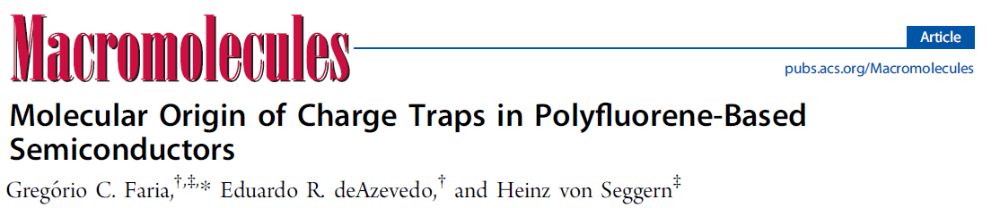
Molecular Origin of Charge Traps in Polyfluorene-Based Organic Semiconductors
Notes:
Neste trabalho, investigamos a correlação entre morfologia e estrutura molecular nas propriedades elétricas de dispositivos emissores de luz, com camada ativa orgânica (polímeros conjugados). A partir de modelamentos das características elétricas, conseguimos associar mudanças significativas nos estados de armadilhas do sistema, com mudanças estruturais e morfológicas, o que possibilitou propor a origem molecular de tais estados de armadilhas. O trabalho foi publicado na revista Macromolecules. Maiores detalhes: http://pubs.acs.org/doi/abs/10.1021/ma400648g

Slide 17
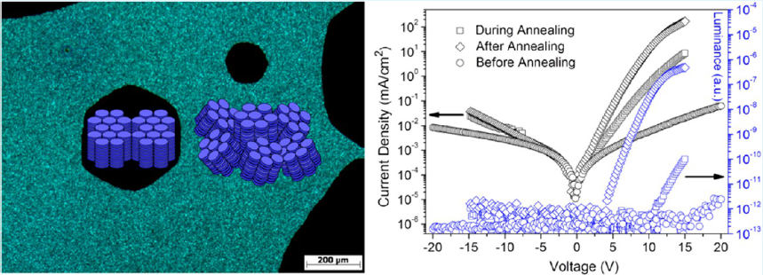

Order Induced Charge Carrier Mobility Enhancement in Columnar Liquid Crystal Diodes
Notes:
Neste trabalho, verificamos que o ganho de ordenamento molecular impacta fortemente em melhora das propriedades elétricas de materiais ativos orgânicos. Em particular, estudamos uma molécula de cristal líquido e, a partir da indução de ordem molecular por tratamentos térmicos apropriados, elevamos em cinco ordens de grandeza o valor da mobilidade de buracos no material. Neste trabalho também foi feito uma caracterização ótica e morfológica do composto, bem como o desenvolvimento de um modelo de ativação elétrica da mobilidade para modelar as curvas de Corrente-Voltagem obtidas. Maiores detalhes: http://pubs.acs.org/doi/abs/10.1021/am403681q

Slide 18
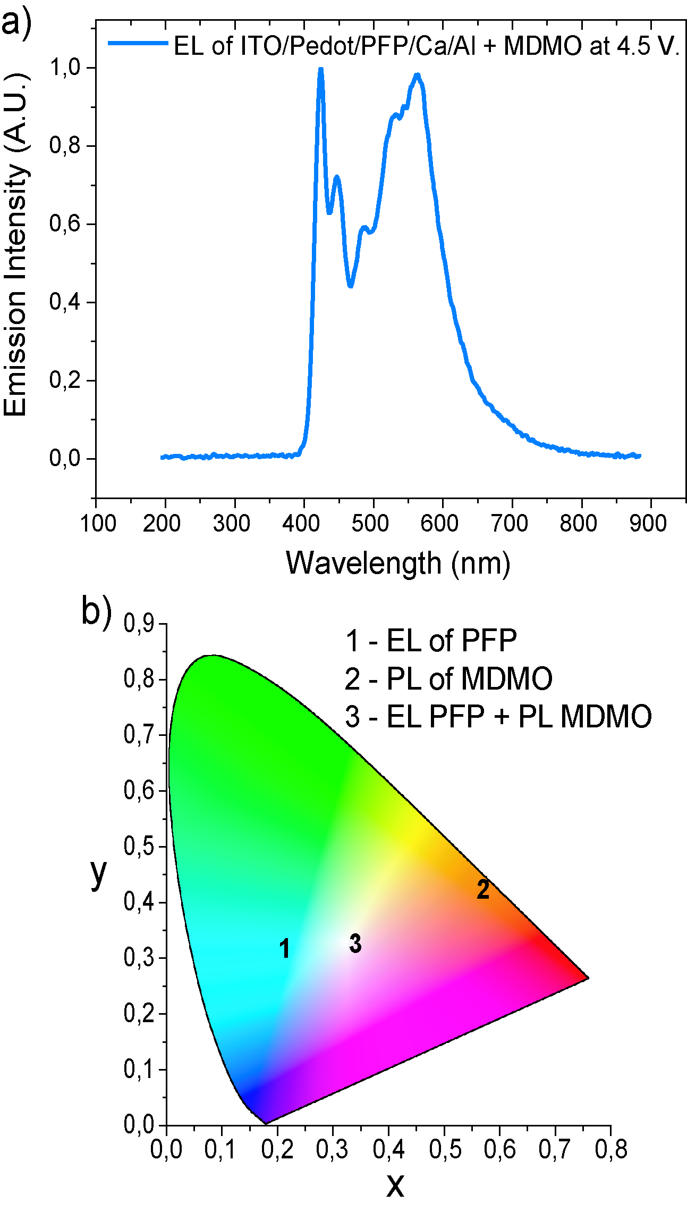
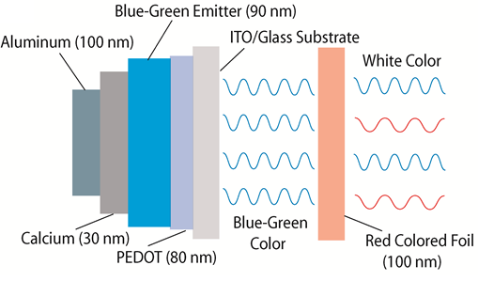
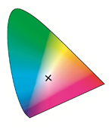
Getting white emission by combining electroluminescence and photoluminescence in polymeric light-emitting diodes
Depósito de Patente: “Método de Extração de Luz Branca em LEDs Poliméricos a partir de Conversão Externa de Radiação” – Proc: 13.1.1459.76.1
Notes:
Neste trabalho, propomos a construção de LEDs Poliméricos para obtenção de Luz branca, baseado em um método novo e bastante simplificado. Em poucas palavras, o método fundamenta-se na confecção de um dispositivo emissor de luz é construído a partir de um material polimérico eletroluminescente na cor azul-esverdeada. Na face oposta do substrato do dispositivo é depositado um polímero luminescente de cor vermelha. Parte da luz azul-esverdeada é absorvida por este segundo material polimérico e reemitido na cor vermelha. A composição final das cores emitida por eletroluminescência e fotoluminescência é branca, e pode ser ajustada conforme a espessura da película externa. Vale ressaltar que a técnica não se limita à obtenção de luz branca, e pode ser utilizada para sintonizar a emissão em qualquer cor do espectro visível. O trabalho esta em fase de depósito de patente e publicação.

Slide 19
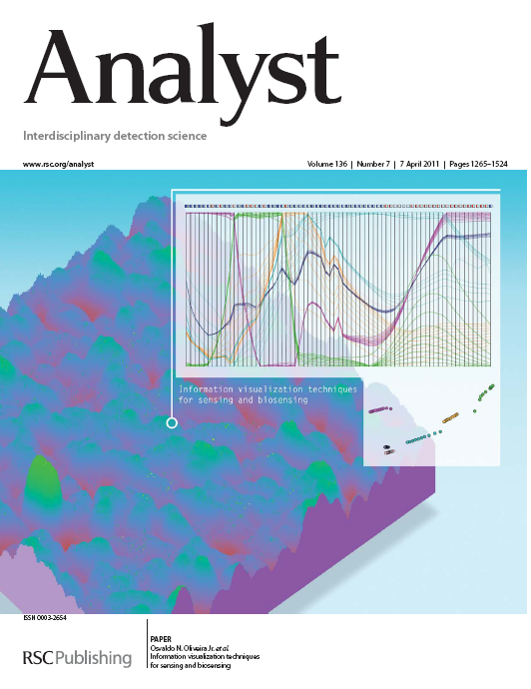
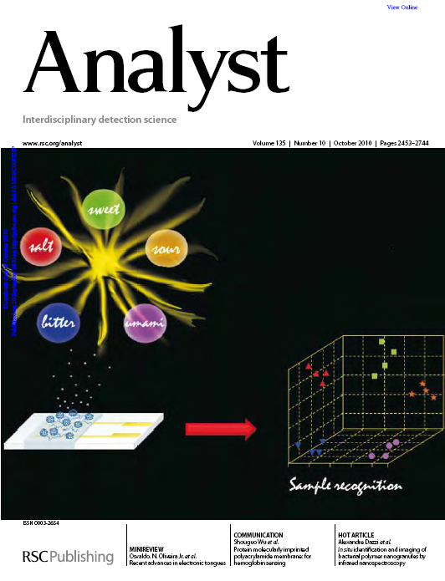
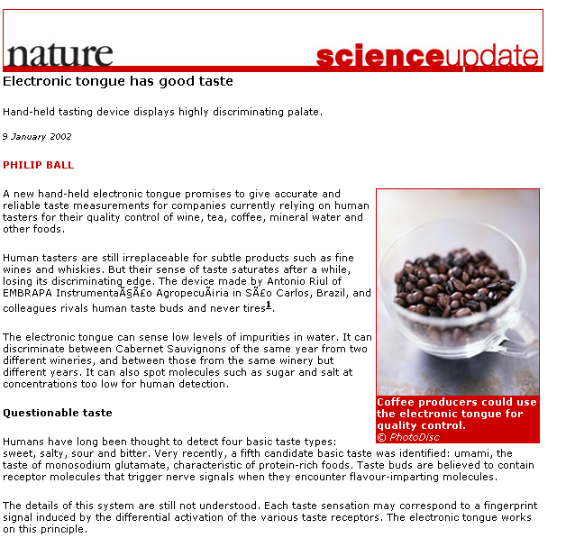
Brazilian e-tongues
Pioneer in the use of information visualization for sensing and biosenging
Perinotto et al., Anal. Chem. – 2010
Paulovich et al., Anal. Bioanal. Chem. 2011

Slide 20

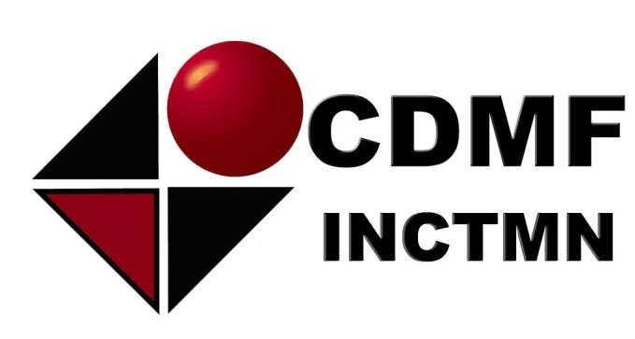
Crystal Growth and Ceramic Materials Research Group
IFSC
Universidade de São Paulo - USP

Slide 21
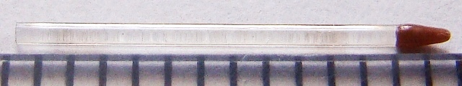
- Crystal Growth and single crystal fibers
Development of a new photothermal converter applied in Laser Thermotherapy
Laser Heated Pedestal Growth technique:
Single crystalline sapphire fiber with a NdAlO₃ tip grown by the technique LHPG
These results show that the tip is suitable for use in laser spot thermotherapy being promising for a variety of clinical applications such as the treatment of small cancerous tumors without the need for surgical removal, neurosurgery and clearing aneurysms.
Single crystal fibers for optical
applications: laser hosts

Slide 22
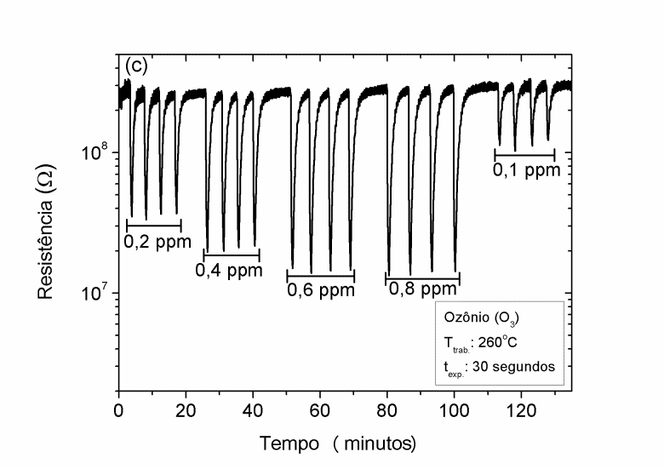
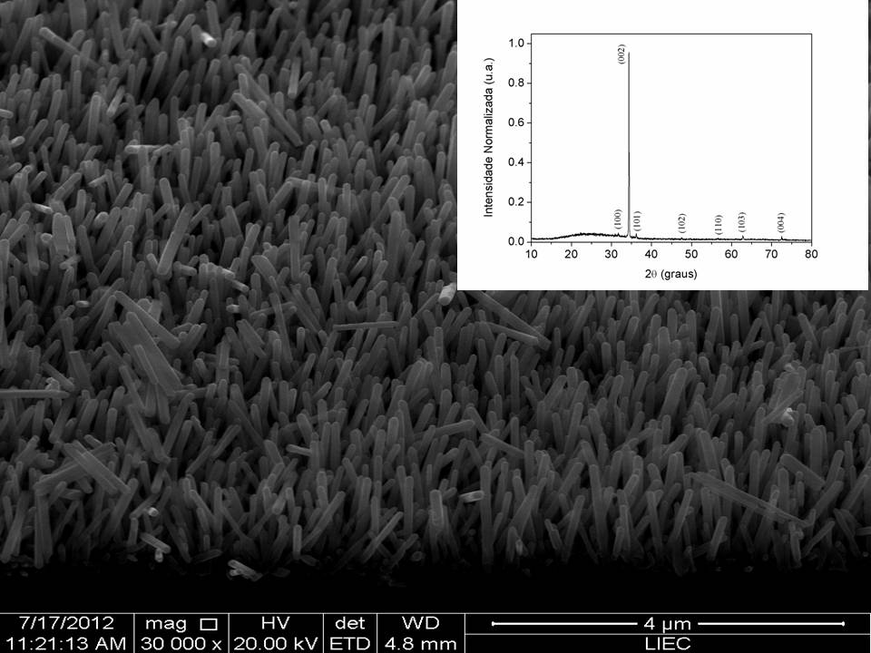
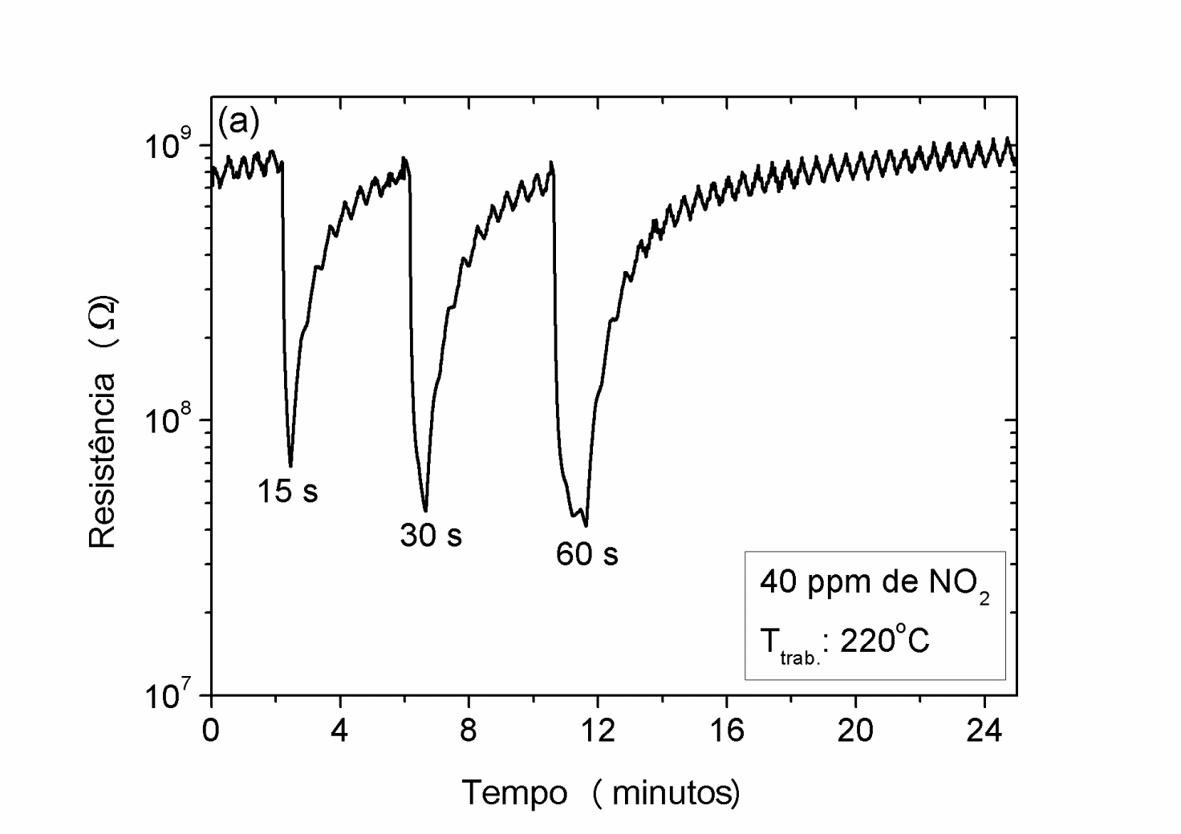
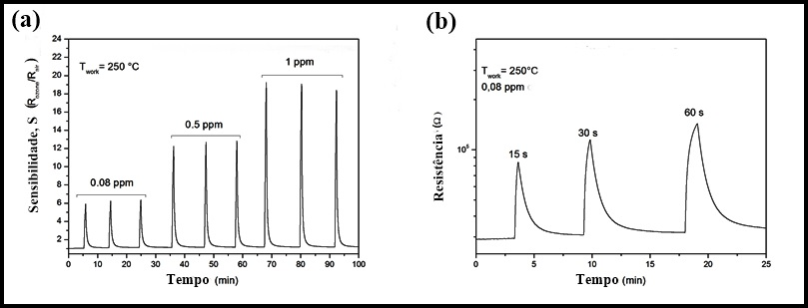
- Nanostructured thin films: Ozone and NO2 Gas Sensors
SrTi_{1-x}Fe_{x}O₃ sample: Ozone
and NO2 detection
ZnO sample: Thick film growth
by hydrothermal synthesis
ZnO sample: Ozone detection

Slide 23
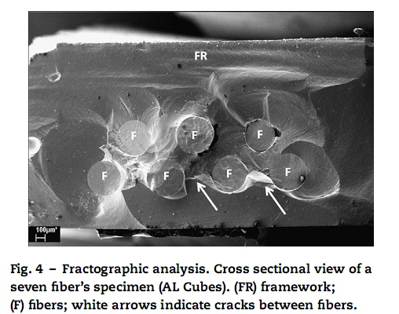
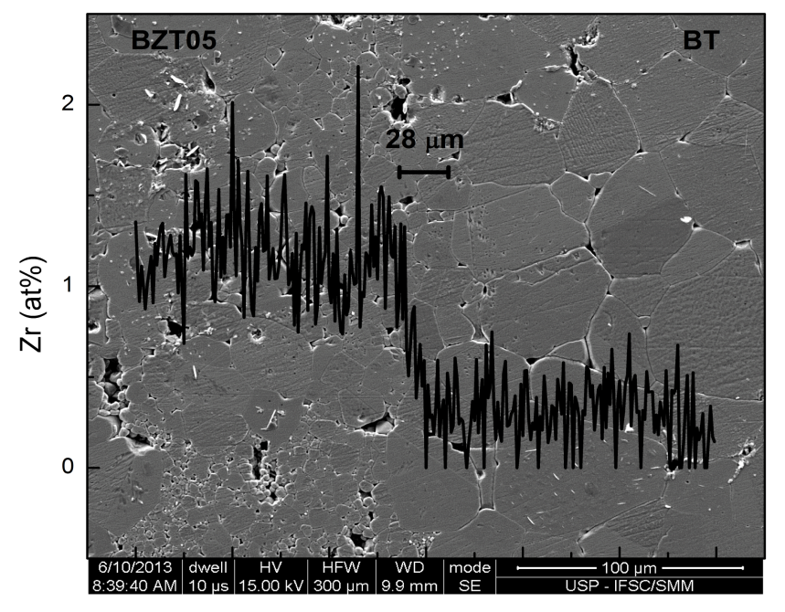
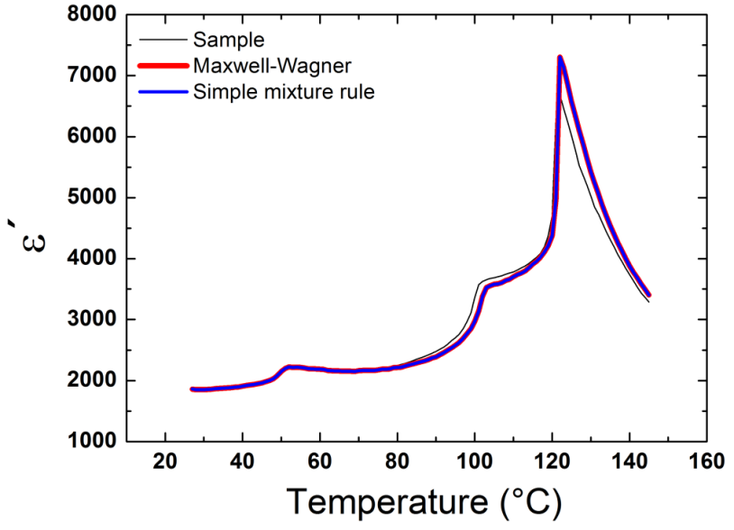
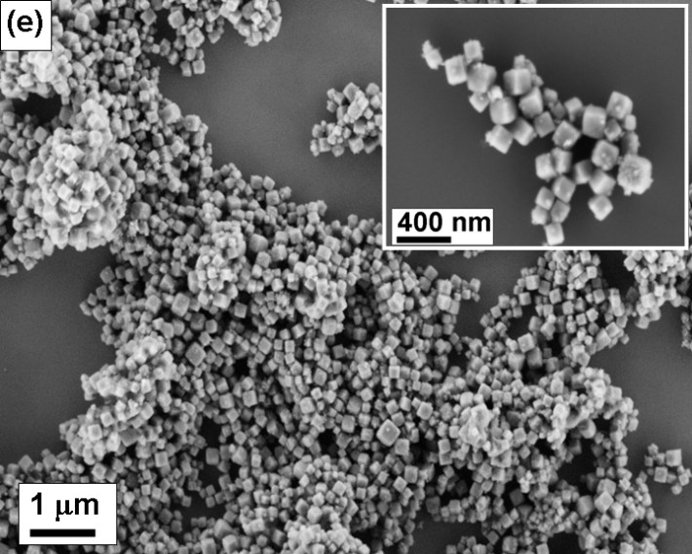
Synthesis and Characterization of Ceramics and Nanoparticles materials
BaTi_{(1-x)}Zr_{x}O₃/BaTi_{(1-y)}Zr_{y}O₃
ceramic heterostructures:
Dentistry: Ceramic and fibers
Gradient of Zirconia
concentration
Hydrothermal synthesis of
SrTi_{1-x}Fe_{x}O₃ Nanoparticles
Dielectric Properties
BaTiO₃/BaTi_{0,95}Zr_{0,05}O₃

Slide 24
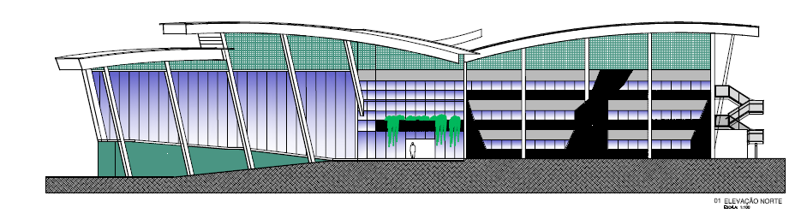
Sao Paulo State – Bionergy Program
FAPESP (Bioen Program)
São Paulo State
FAPESP (Bioen Program)
Infrastructure
Research grants
USP BIOENERGY PROGRAM
Manpower
USP

Slide 25
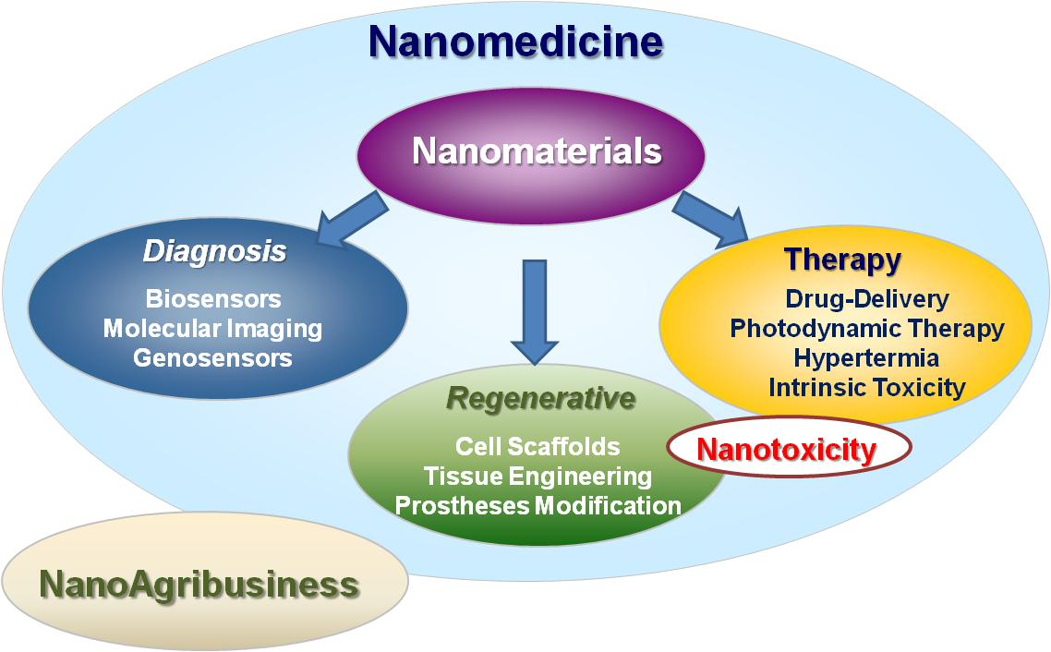
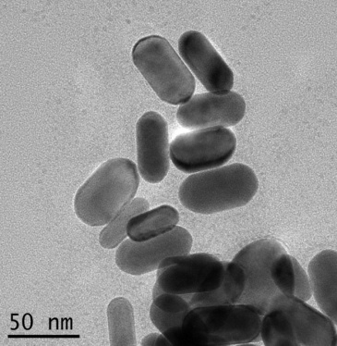
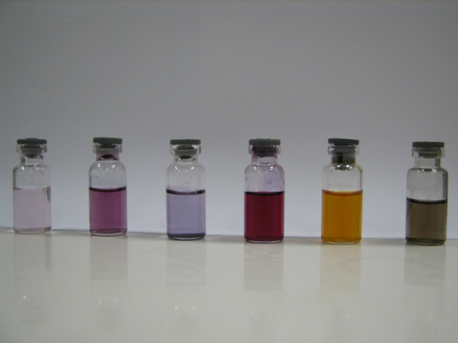
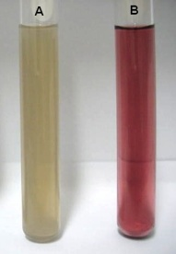
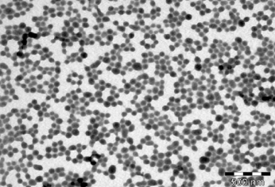
Research at Nanomedicine and Nanotoxicology Group GNano-IFSC-USP
Prof. Valtencir Zucolotto
zuco@ifsc.usp.br
www.nanomedicina.com.br
www.twitter.com/nanomedicina
Current Research Lines at LNN
Nanomedicine: Theranostic Nanomaterials for Cancer Therapy
Superparamagnetic Nanoparticles and Nanorods for NMR Imaging
Nanotoxicology Investigation
Biosensors for Infectious Diseases
Synthesis and Manipulation of Nanomaterials
Nanostructured Genosensors for early Detection of Genetic Diseases
Nanofibras
Nanorods
Nanopartículas
www.nanomedicina.com.br
Notes:
Mostrar a figura da esquerda que mostra a área de Nanomedicina e Chamar a atenção pras linhas de pesquisa que aparecem em verde no canto direito, e mostrar as ilustrações da parte de baixo, como o nosso portfólio, incluindo nanopartículas e nanorods de ouro e nanofibras de biopolímeros. Os frascos coloridos são as dispersões como obtemos após a síntese química, e as imagens sãomicroscopias de transmissão (TEM).

Slide 26
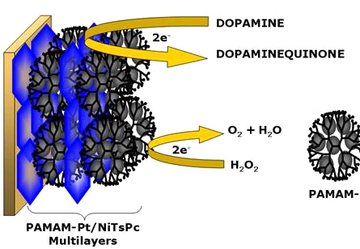
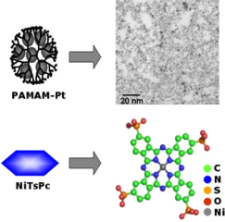
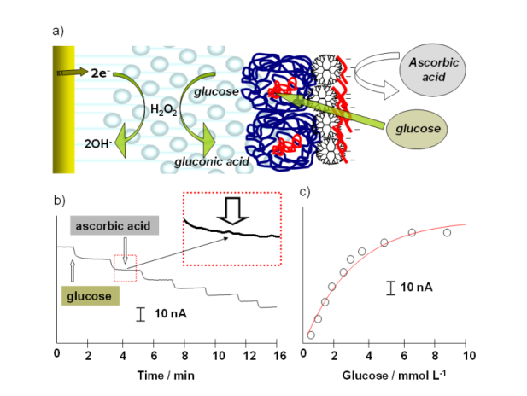
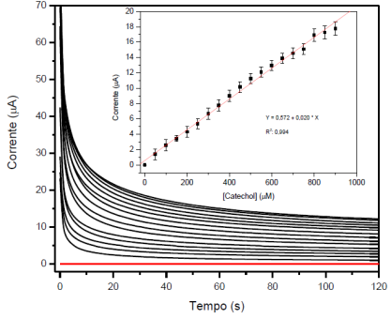

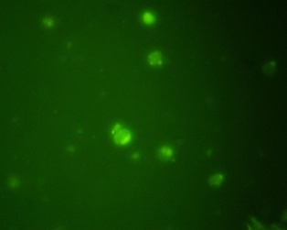

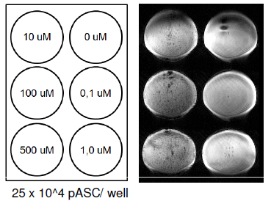
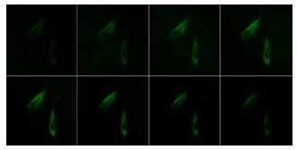
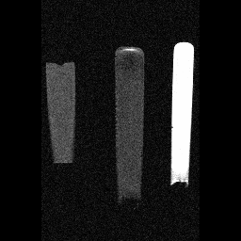
Graphical Outline
Nanomedicina.com.br
Zucolotto et al., Bios. Bioelectron., 2006
Crespilho et al., J. Phys. Chem., 2009
Iost et al., Bios. Bioelectron., 2009
Siqueira Jr. et al, Electrochem Comm, 2007
Pat. Req. 2010
Zucolotto et al., Analytical Chemistry, 2007.
Perinotto et al., Analytical Chemistry, 2010.
Perinotto et al., Anal. Bioanal. Chem, 2011
Rolim et al., Submitted
Marangoni et al., Coll Surf B, 2013
Fernandes et al., J. Phys Chem C, 2010
Fernandes et al, Biosens. Bioelectron., 2011
Cancino et al., Electrochimica Acta, 2012
Libanori et al., in preparation

Slide 27
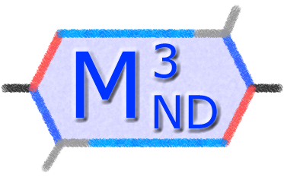

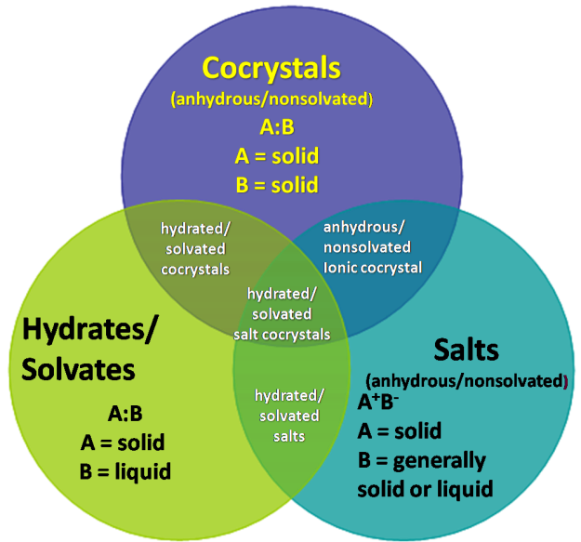
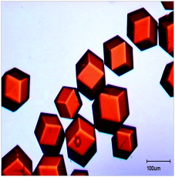
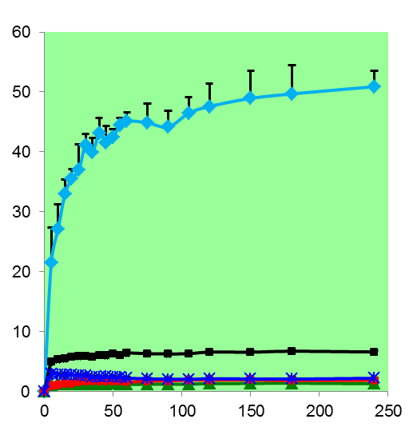
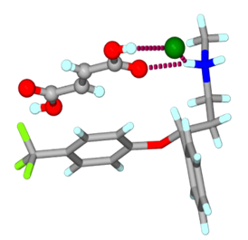
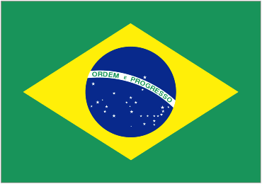
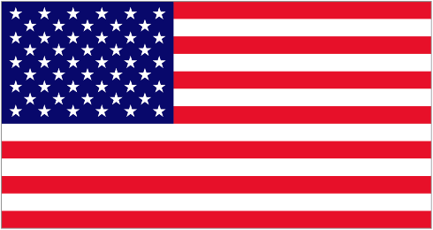




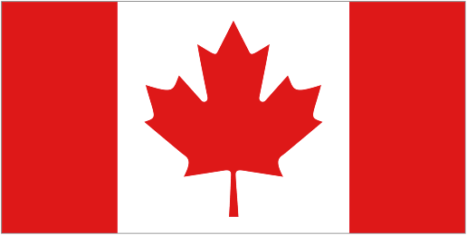
Crystal engineering
Molecules Materials Medicines
for Neglected Diseases
A global partnership between industry, government and academic researchers to create a new paradigm for improved medicines through solid-state Technology
Exploit solid-state Technology = more drug candidates
Novel crystal forms = tailored physicochemical properties
INNOVATE
SOLUBILITY
Improve
Bioavailability
Control
pharmacokinetics
Crystal Engineering
COMPOSITION
e-mail: molmatmed@gmail.com
Increase efficacy of
NCEs and existing APIs
Intellectual
Property
Notes:
A abordagem proposta neste projeto enfatiza o desenvolvimento de várias formulações de um mesmo IFA baseadas em cocristais e outras novas formas de cristalinas. Esta abordagem baseia-se em observações recentes que indicam que o limiar de solubilidade em água um IFA é o melhor preditor da sua farmacocinética in vivo ¹⁴⁻²³. Assim, usando formadores de cocristais com diferentes solubilidades aquosas, deve ser possível variar previsivelmente (isto é, adaptar) a farmacocinética de IFAs individuais. Isto foi demonstrado em estudos preliminares mostraram em um bloqueador dos canais de sódio desenvolvido pela Pfizer, AMG-517 14,15; carbamazepina (Tegretol ®)²⁴, lamotrigina¹⁶ e cloridrato de fluoxetina (Prozac ®)¹⁷. Os cocristais podem afetar profundamente a dissolução de uma IFA alterando sua solubilidade termodinâmica ou formando complexos que são altamente solúveis mas que são instáveis em solução, permitindo modular Tmax e Cmax e controlando a biodisponibilidade. Portanto, é não é de estranhar o crescente interesse industrial em cocristais, como evidenciado por artigos de revisão recentes ^{18-21,23}, incluindo um que documenta a conversão de pelo menos 90 IFAs para cocristais farmacêuticos por empresas tais como Novartis, Amgen, Pfizer, Vertex, GSK, Johnson & Johnson e UCB Pharma.
Para isso, o nosso laboratório é constituído por uma equipe multidisciplinar com pesquisadores das áreas de física, química, farmácia e farmacologia, qualificados para atuarem especificamente no aprimoramento dos mais variados fármacos disponíveis no mercado. Tudo isso garantindo a propriedade intelectual e o retorno do investimento. Está é uma iniciativa mundial, concretizada através de uma parceria internacional entre renomados pesquisadores da academia, indústria e governos, iniciou há cerca de um ano e meio num projeto científico-tecnológico que tem o objetivo de criar uma nova metodologia que melhore a eficácia dos insum,os farmacêuticos, principalmente aqueles dedicados às designadas doenças negligenciadas, através da chamada “Tecnologia doestado sólido”. O grupo, designado de “M3MD – Molecules, Materials and Medicines for Neglected Diseases”, conta com o trabalho de treze pesquisadores e de responsáveis laboratoriais oriundos de várias partes do mundo – Índia, África do Sul, Argentina, Irlanda, Estados Unidos, México, Canadá e Brasil – sendo que a participação de nosso país neste grupo está sendo feita através dos pesquisadores Alejandro Ayala (UFC – Universidade Federal do Ceará), Chung Man Chin (UNESP – Araraquara) e Javier Ellena (IFSC-USP).
Selected publish works in the last two years:
“Novel polymorphs of the anti-Trypanosoma cruzi drug benznidazole”. Honorato, S.B., Mendonça, J.S., Boechat, N., Oliveira, A.C., Mendes Filho, J., Ellena, J., Ayala, A.P. 2014 Spectrochimica Acta - Part A: Molecular and Biomolecular Spectroscopy 118 , pp. 389-394.
“The continuum in 5-fluorocytosine. toward salt formation” Da Silva, C.C.P., De Oliveira, R., Tenorio, J.C., Honorato, S.B., Ayala, A.P., Ellena, J. 2013 Crystal Growth and Design 13 (10) , pp. 4315-4322.
“Mebendazole mesylate monohydrate: A new route to improve the solubility of mebendazole polymorphs” de Paula, K., Camí, G.E., Brusau, E.V., Narda, G.E., Ellena, J. 2013Journal of Pharmaceutical Sciences 102 (10) , pp. 3528-3538.
“Industrial Scale Isolation, Structural and Spectroscopic Characterization of Epiisopiloturine from Pilocarpus microphyllus Stapf Leaves: A Promising Alkaloid against Schistosomiasis” Véras, L.M.C., Cunha, V.R.R., Lima, F.C.D.A., Guimarães, M.A., Vieira, M.M., Campelo, Y.D.M., Sakai, V.Y., (...), de Souza de Almeida Leite, J.R. 2013 PLoS ONE 8 (6) , art. no. e66702.
“Form III-like conformation and Form I-like packing in a chloroform channel solvate of the diuretic drug chlortalidone” Martins, F.T., De Abreu, P.J., Azarias, L.C., Villis, P.C.M., De Campos Melo, A.C., Ellena, J., Doriguetto, A.C. 2012 CrystEngComm 14 (19) , pp. 6173-6177.
“Base-paired and base-stacked structures of the anti-HIV drug lamivudine: A nucleoside DNA-mimicry with unprecedented topology”. Ellena, J., Bocelli, M.D., Honorato, S.B., Ayala, A.P., Doriguetto, A.C., Martins, F.T. 2012 Crystal Growth and Design 12 (10) , pp. 5138-5147.
“Salts of the anti-HIV drug lamivudine with phthalic and salicylic acids” Capeletti Da Silva, C., Coelho, R.R., De Lima Cirqueira, M., Campos De Melo, A.C., Landre Rosa, I.M., Ellena, J., Martins, F.T. 2012 CrystEngComm 14 (14) , pp. 4562-4566.
“Toward supramolecular architectures of the anti-HIV drug lamivudine: Understanding the effect of the inclusion of water in a hydrochloride form”. Ellena, J., Paparidis, N., Martins, F.T. 2012 CrystEngComm 14 (7) , pp. 2373-2376.
“Conformational polymorphism of the antidiabetic drug chlorpropamide”. Ayala, A.P., Caetano, M.W.C., Honorato, S.B., Mendes Filho, J., Siesler, H.W., Faudone, S.N., Cuffini, S.L., Ellena, J. 2012 Journal of Raman Spectroscopy 43 (2) , pp. 263-272

Slide 28
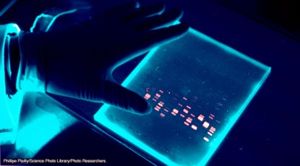












  Structural Biology
  X-Ray diffraction
Genome and transcriptome
  Macromoleculess (proteins)
  Biochemical Investigation
  Planing of Bioactive Molecules
  Small Molecules
  Polimorphis of Farmaceuticals
  Crystallographic Structure

Slide 29



Overall Research Interests
Sérgio Mascarenhas Molecular Biophysics Group
Molecular biophysics of proteins, membranes, and model systems
Molecular biology
Genome and proteomics
Environmental and applied Microbiology
Science education

Slide 30
Notes:
Temos utilizado técnicas espectroscópicas (fluorescencia, dicroismo circular), microcalorimetria, microscopia confocal, entre outras para etudos estruturais e funcionais de proteínas e peptídeos de interesse. Como exemplo, podemos citar as septinas, proteínas filamentosas conservada em animais, envolvidas em processos de divisão celular, remodelamento de membranas e etc. Temos contribuído para entender estruturalmente essas proteínas em humanos e funcionalmente em sistemas mais simples, como parasitas como o Schistosoma mansoni (causador da esquistossomose) ou mesmo em algas unicelulares.

Slide 31
Environmental and applied microbiology.
Explore the bacterial diversity of brazilian oil reservoirs in order to isolate thermophilic/halophilic species of industrial interest (producers of biosurfactants and esterase/lipase enzymes, for example).
Notes:
Possuímos ainda uma parceria entre o IFSC e a PETROBRAS para o desenvolvimento de projetos que contemplam esta linha.
A caracterização da diversidade bacteriana de reservatórios tem aplicação (1) em processos de recuperação avançada de petróleo que utilizam microrganismos (MEOR), (2) na recuperação de ambientes impactados por derrames de petróleo (3) na exploração do potencial biotecnológico de microrganismos de ambientes extremos (de temperatura e salinidade altas).

Slide 32



Laboratório de Epidemiologia e Microbiologia Molecular
Search for new therapeutic targets
in vitro tests in multidrug resistant bacteria
Molecular Epidemiology
Resistance Mechanism
Virulence Mechanism
Profa. Dra. Ilana Camargo
Response regulators of Two Components system (TCS);
Other proteins
Response regulators of TCS;
Transcription factors;
Other proteins
Molecular typing for outbreak detection;
Susceptible profile
Virulence profile
Extracts from plants/pure molecules
Notes:
LEMiMo stands for Laboratory of Molecular Epidemiology and Microbiology, a biosafety level 2 laboratory .
Nossa linha de pesquisa visa realizar estudos epidemiológicos moleculares com amostras bacterianas isoladas e identificadas em hospitais como possíveis disseminantes e responsáveis por surtos hospitalares (nosocomial outbreaks). Para tal, determina-se os perfis de sensibilidade e de virulência das bactérias, além de tipar molecularmente os isolados para se verificar a clonalidade e quais linhagens estão presente nestes hospitais. A partir destes estudos, quando se verifica um caso de resistência/virulência raro onde o mecanismo ainda não foi elucidado, LEMiMo começa a explorar mais estes dados. Também estudamos algumas proteínas relacionadas com resistência ou virulência que ainda não tem suas estruturas resolvidas com o intuito de se buscar novos alvos terapêuticos. Por fim, já que com esses projetos, LEMiMo adquiriu a “collection of bacteria” com grande diversidade de microorganismos multirresistentes, participamos do CIBFar (um dos novos CEPIDs da FAPESP) realizando testes in vitro para verificar a ação de extratos ou moléculas puras extraídos de plantas. Verificaremos a ação bactericida/bacteriostática e a capacidade de redução de biofilmes.

Slide 33




Notes:
LEMiMo foi o primeiro laboratório de Epidemiologia a detectar e reportar resistência à tigeciclina e daptomicina em MRSA no Brasil. Além disso, também acaba de publicar um rascunho do genoma da linhagem de S. aureus SA16 prevalente em um hospital do Brasil que se distingue do Clone Epidêmico Brasileiro encontrado na grande maioria dos hospitais do país.

Slide 34
Optics and photonics
Nonlinear optics of polymers and organic materials, including biological systems;
Femtosecond laser micromachining and microfabrication;
Radiation-matter interaction in cavities with trapped atoms;
Spectroscopy of ultra-fast phenomena;
Mechanisms for optical storage and formation of surface-relief gratings.

Slide 35





Femtosecond laser microstructuring and microfabrication
fs-laser pulses are used to induce material modification through nonlinear optical processes
3D microstructures fabricated by two-photon polymerization, aiming at photonic applications
fs-laser microstructured polymeric surface to achieve super hydrophobicity
fluorescent microstructure excited by a silica nanowire.
Micro-scaffolds to study cellular growth and development, with implications in tissue engineering.
IEEE J. Selected Topics in Quantum Electronics, 18, 176-186 (2012)

Slide 36




Nonlinear spectroscopy and control of light-matter interaction
Studies of nonlinear optical processes in new materials for applications in optics and photonics.
fs-pulses are used to measure the spectrum and dynamics of optical nonlinearities, to establish a relationship between the molecular structure and optical properties.
Pulse shaping is used to modulate the spectral phase of fs-pulses to control light-matter interaction.
By pulse shaping we are able to decrease the degradation of the conductive polymer MEH-PPV.
Optics Express, 20, 518–523 (2012)

Slide 37




http:cepof.ifsc.usp.br
In a near future Plasmonics will make possible
the transmission of light frequencies at
Nanoscale.
Plasmonic Cavity:
Light detection at Nanoscale
Array of semiconductor quantum dots:
Emission of light at Nanoscale

Slide 38






Cancer diagnosis and therapy
Prostate-Specific Antigen (PSA) Blood Test
Thermograph camera (IR)
Photodynamic therapy

Slide 39
Computational Physics
Novel computational methods for artificial vision, image and signal processing, and pattern recognition;
Bioinformatics and computational modeling for neurosciences;
Parallel computing and novel computer architectures;
Computational modeling of physical processes.

Slide 40



Grid Computing and Cloud Computing
Kyatera/TIDIA (FAPESP)
(internet is the object of research)

Slide 41



Complex networks used to characterize cell differentiation for tissue engineering.
(Nature Comm., November 2011)

Slide 42


Slide 43



Slide 44








Computer Science, Mathematics and Physics: discovering, identifying and analyzing the Brazilian Flora biodiversity.
Main research:
Fractals, Automata, Chaos and Complex Networks

Slide 45


Pierre Auger
Observatory
Detectors
First measurement of a correlation of the arrival direction of very energetic particles with nearby Active Galactic Nuclei (AGN
Science, 318 (2007) 938

Slide 46
~ 80 Professors, ~ 190 (non-teaching) staff
~ 700 undergrad st. ~ 300 grad st & ~ 70 PDs
Four undergraduate majors
BSc. in Physics
BSc. in Physical and Biomolecular Sciences
BSc. in Computational Physics
Training of Teachers
Graduate-level Programs
Physics, Biomolecular Physics, Computational
Physics, Materials Science & Engineering
IFSC at a glance

Slide 47



T
H
A
N
K
Y
O
U

